Slide 1
Amis et compagnie 2
Unité 1 leçon 3
C’est mou
CLE INTERNETIONAL

Slide 2

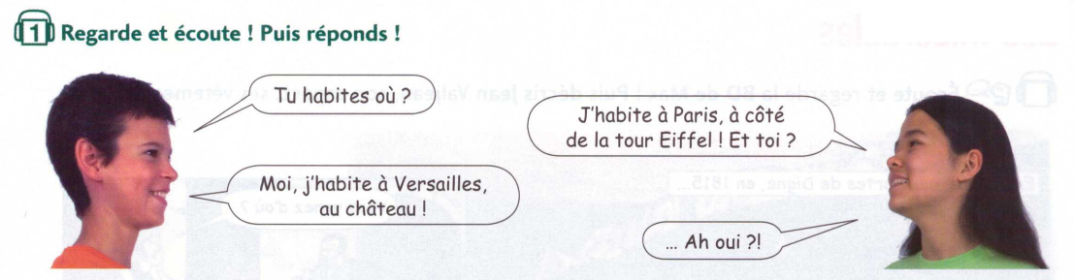
Regarde et écoute!
Livre p.5 ex. 1

Slide 3
Prépositions
წინდებულები
À
De
+ lieu d’origine
+ lieu où on est
J’habite à Tbilissi
Je viens de Gori

Slide 4
À toi maintenant !
Où habites tu? (à)
D’où viens tu? (de,d’)
Exemple:
J’habite à Tbilissi.
Je viens de Batoumi.
Lyon Bordeaux Istanbul Madrid
Moscou Londres Vienne Amsterdam
Rome Athènes

Slide 5

Écoute et lis l’interview de Ziggy Starpop. Puis réponds aux questions
Livre p.5 ex. 2

Slide 6
Lis le texte et souligne les prépositions devant les pays
Livre p.5 ex. 2

Slide 7
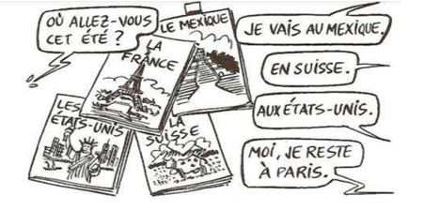
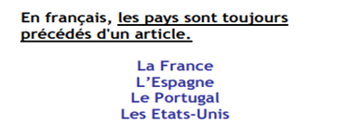
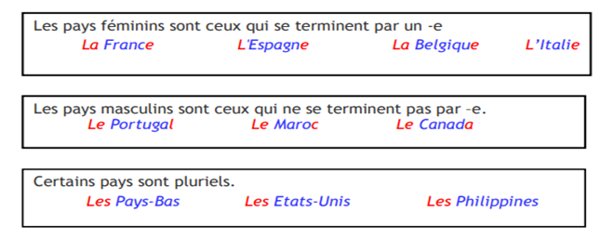
Les prépositions et les pays

Slide 8
Lis le texte et souligne les prépositions devant les pays
Livre p.5 ex. 2

Slide 9
შეასრულე წინა დავალება? ☺
მშვენიერი !
ახლა დააკვირდი და თქვი რომლე წინდებულს იყენებ მდედრობითი სქესის ქვეყნებთან?
მართალია - en წიდებულს!
ახლა დააკვირდი და თქვი რომლე წინდებულს იყენებ მამრობითი სქესის ქვეყნებთან?
მართალია - au წიდებულს!
ახლა დააკვირდი და თქვი რომლე წინდებულს იყენებ მრავლობით ქვეყნებთან?
მართალია - aux წიდებულს!
ახლა დააკვირდი და თქვი რომლე წინდებულს ხმოვნით დაწყებულ მამრობით ქვეყნებთან?
მართალია - en წიდებულს!

Slide 10

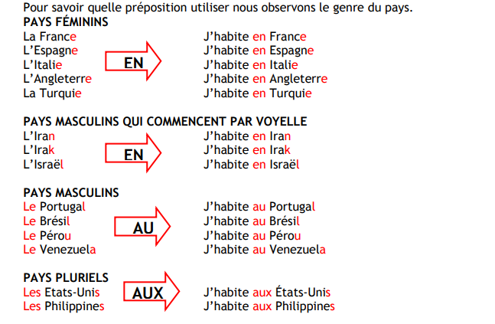
Le Mexique, la Mozambique

Slide 11
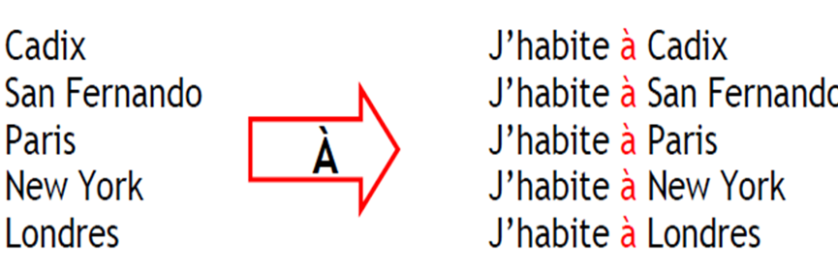
Ville + à

Slide 12
Venir
des + pays pluriel
Je viens des Pays-Bas
du + pays masculin
de + pays féminin
Je viens du Canada
d’ + pays avec voyelle
Je viens de France
Je viens d’ Uruguay

Slide 13

Complète ses phrases avec la préposition correct
Pedro Almodovar est espagnol. Il habite ………… Madrid, ………….. Espagne.
Gérard Depardieu est français. Il habite …………. Paris, …………… France.
Barak Obama est Américain. Il habite ………… Washington, …………… Etats-Unis.
Ronaldo est brésilien. Il habite ……………… Rio de Janeiro,…………….. Brésil.
Jackie Chan est chinois. Il habite …………….. Hong-Kong,……………. Chine.
Sophia Loren est italienne. Elle habite………….. Rome, …………. Italie
La Statue de la liberté est …………… New York, ……………. Etats-Unis.
La tour Eiffel est ………….. Paris, …………. France.
La Colisée est ……………. Rome, ……………. Italie.

Slide 14
Complète ses phrases avec la préposition correct
Solution
Pedro Almodovar est espagnol. Il habite …… à …… Madrid, …… en …… Espagne.
Gérard Depardieu est français. Il habite …… à …… Paris, …… en …… France.
Barak Obama est Américain. Il habite …… à …… Washington, ……aux……… Etats-Unis.
Ronaldo est brésilien. Il habite …… à …… Rio de Janeiro,……au……….. Brésil
Jackie Chan est chinois. Il habite …… à …… Hong-Kong, …… en …… . Chine.
Sophia Loren est italienne. Elle habite …… à …… Rome, …… en …… Italie
La Statue de la liberté est …… à …… New York, ……aux……… Etats-Unis.
La tour Eiffel est …… à …… Paris, …… en …… France.
La Colisée est …… à …… Rome, …… en …… Italie.

Slide 15
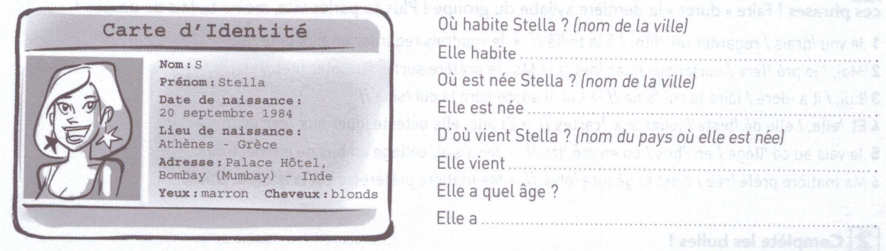
Voici Stella S., la super star de cinéma ! Regarde sa carte d’identité et réponds !
Cahier d’activité p.4 ex. 1

Slide 16
Voici Stella S., la super star de cinéma ! Regarde sa carte d’identité et réponds !
Solution
Cahier d’activité p.4 ex. 1
Bombay
Athènes
de Grèce
38 ans

Slide 17
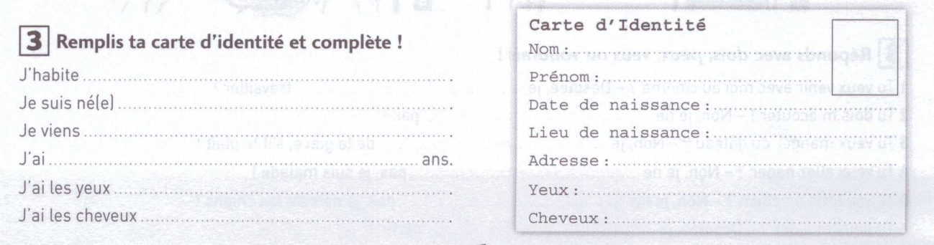
Remplis ta carte d’identité et complète !
Cahier d’activité p.4 ex. 2

Slide 18
გამოყენებული ლიტერატურა და რესურსები:
Amis et Compagnie 2 – CLE INTERNATIONAL
Grammaire progressive du français, niveau débutant – Maia Grégoire. 3e édition LE INTERNATIONAL
https://pixabay.com/fr - photos
http://signaturesdecoklane.eklablog.com/bonne-continuation-c29343430 - GIF

